Slide 1

Om arbetsmiljö och risker för arbetsrelaterade skador och sjukdomar inom transport
Denna presentation innehåller länkar till filmer
på Youtube. Se till att det finns internetuppkoppling.
Tryck på ”Aktivera innehåll” i dialogrutan för att
möjliggöra uppspelning av film direkt i presentationen.

Slide 2

AVSNITT 3:
Konsekvenser

Slide 3
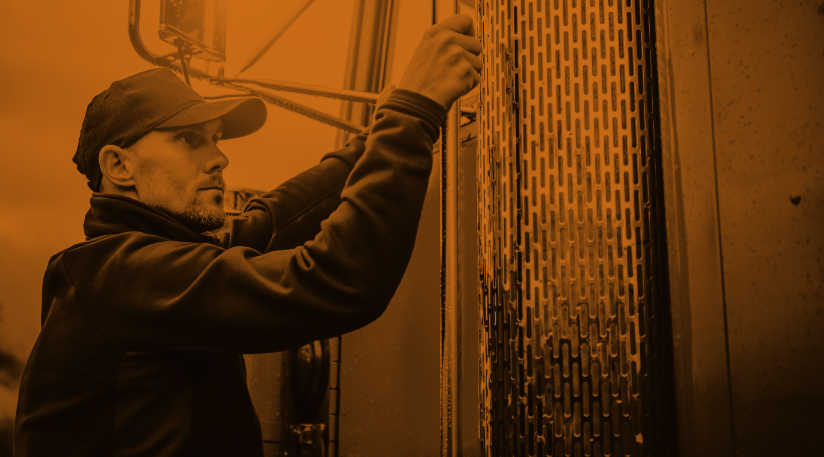
Vad är arbetsmiljö?

Slide 4
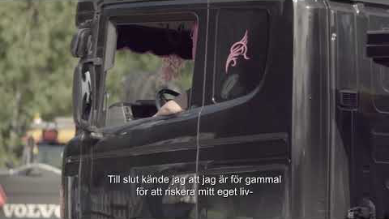

Slide 5

Vad tror ni att det kan finnas för faktorer som gör att man väljer att stanna hos en arbetsgivare som inte tar sitt ansvar för arbetsmiljön?

Slide 6
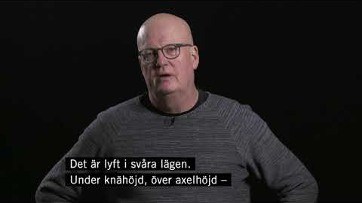

Slide 7
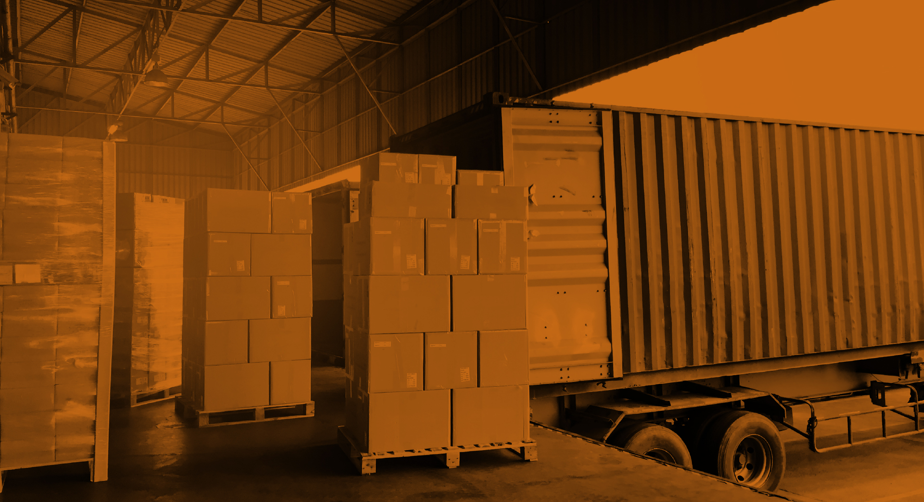
Varför tror du att man inte använder de hjälpmedel och den säkerhetsutrustning som man faktiskt har?

Slide 8
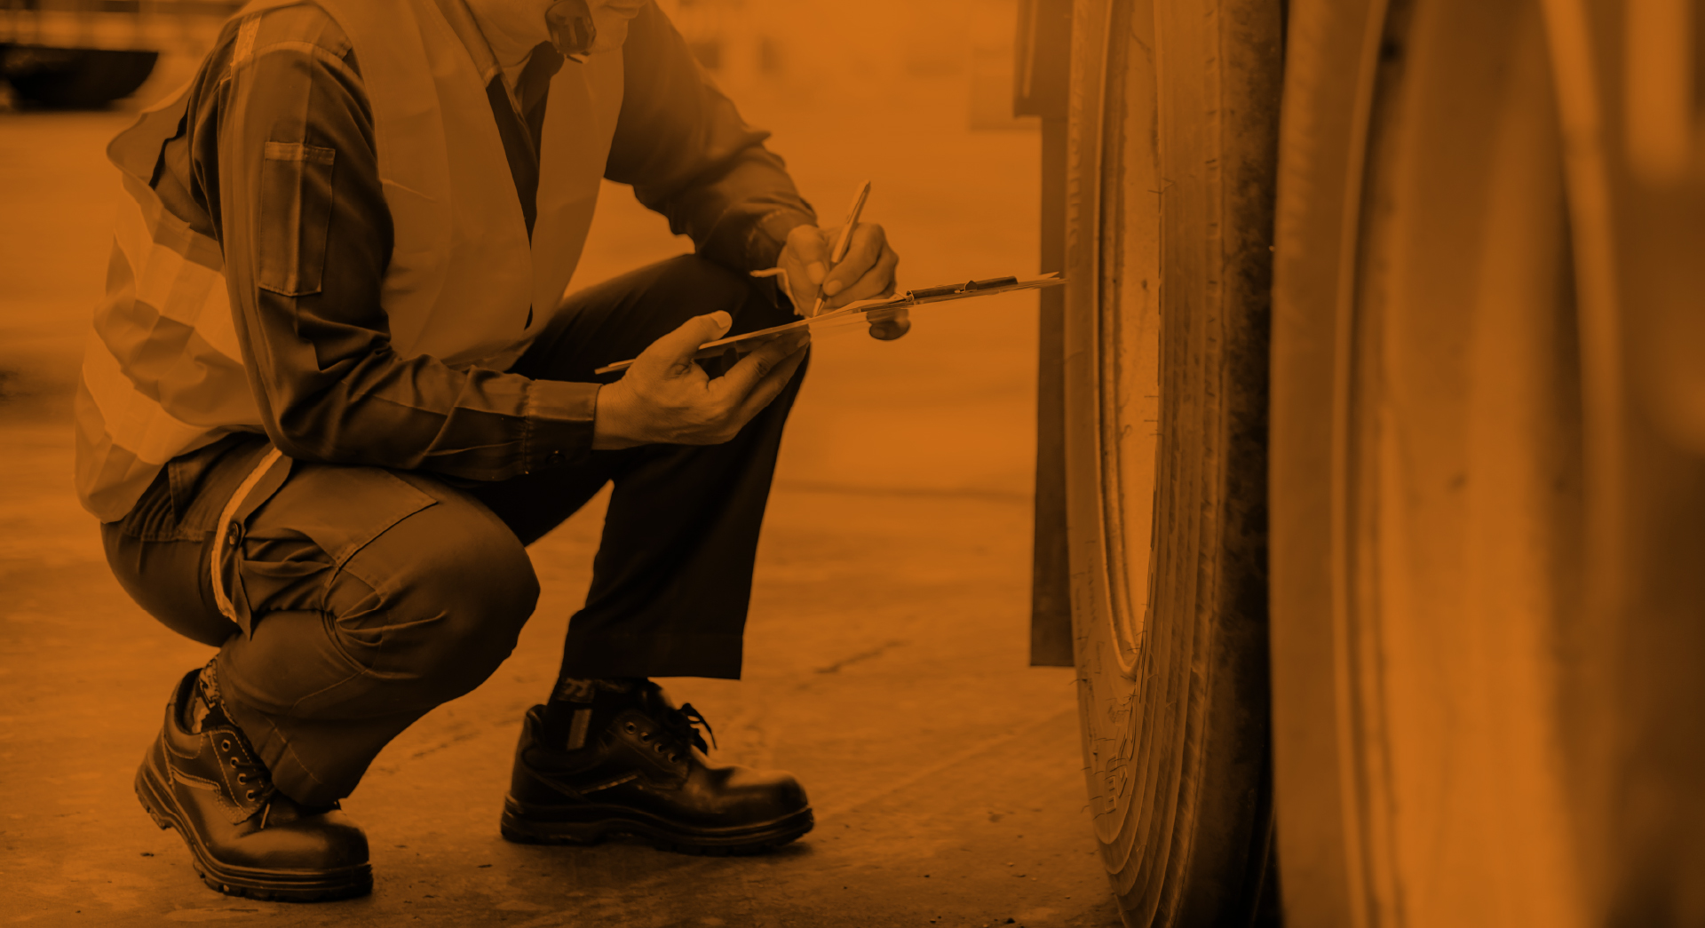
Arbetsmiljöproblem i ett samhällsperspektiv

Slide 9
Vad kan vara fel i följande bilder?

Slide 10
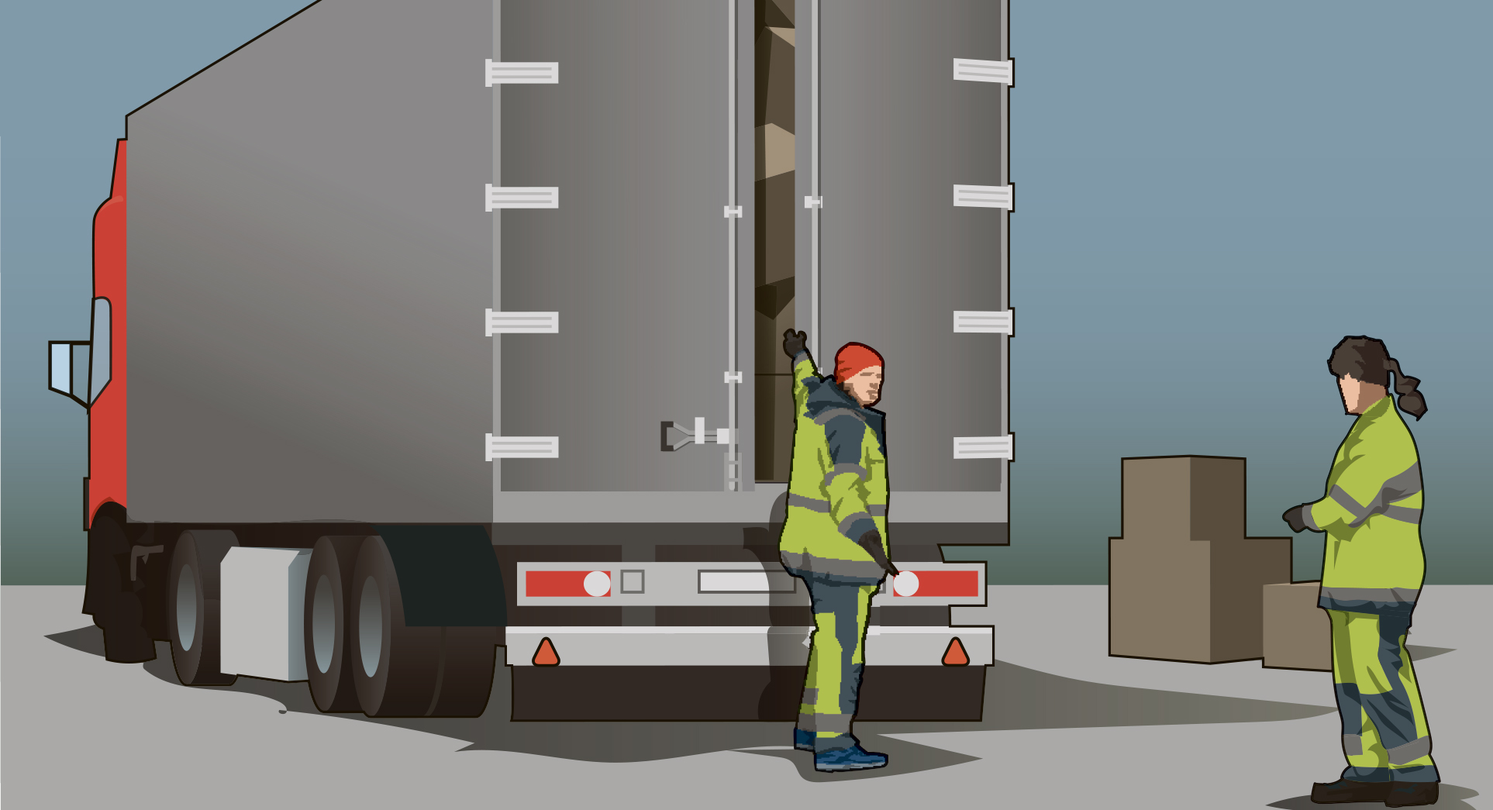

Slide 11
